Slide 1
Искусственный интеллект как научное направление. Термины и определения.
Лекция 1.

Slide 2
План. Лекции.
Номер лекции | Тема лекции
1 | Искусственный интеллект как научное направление. Термины и определения.
2,3 | Представление знаний, рассуждений и задач.
5,6,7 | Модели представления знаний
8,9,10 | Нечеткая логика и программные средства для работы с нечеткими знаниями.
11,12,13 | Искусственные нейронные сети.
14,15 | Методы обучения нейронных сетей.
16,17 | Экспертные системы: классификация и структура, этапы проектирования и примеры реализации.

Slide 3
План. Лабораторные работы.
Номер | Тема лабораторной работы
1 | Исследование способов формирования нечетких множеств и операции над ними. Моделирование нечеткой системы средствами инструментария нечеткой логики.
2 | Исследование алгоритма нечеткой кластеризации и изучение свойств линейного нейрона.
3 | Изучение свойств линейной нейронной сети и многослойного нелинейного персептрона. Алгоритм обратного распространения ошибки.
4 | Изучение сетей Кохонена и алгоритма обучения без учителя. Построение гибридной системы класса ANFIS в среде MATLAB. Базовые функции проектирования гибридных систем. Интегральные функции реализации нечеткой нейронной сети.

Slide 4
Методика выставления оценки
Достижение | Стоимость | Максимум
Посещение лекции | 1 балл | 17 баллов
Выполнение лекционного задания * | 1 балл | 17 баллов
Сдача лабораторной работы | 10 баллов | 40 баллов
Сдача курсовой работы | 20 баллов | 20
Рубежный контроль | 5 баллов * оценку | 25
Итого |  | 102 + 17
Количество баллов | Процент | Оценка
56 и более | 55% и более | 3
71 и более | 70% и более | 4
91 и более | 90% и более | 5

Slide 5
Чем пользоваться ?
kuznetsov.miet@gmail.com

Slide 6
Литература
Барышев А.В. Интеллектуальные информационные системы: Учебное пособие. – М.: МИЭТ, 2008
Стюарт Рассел и Питер Норвиг «Искусственный интеллект: современный подход» http://aima.cs.berkeley.edu/

Slide 7
ИИ - это самообучающийся инструмент, усиливающий деятельность человека по генерации и принятию решений.

Slide 8
1943-1955. Появление предпосылок ИИ
Уоррен Мак-Каллок, Уолтер Питсс.
Модель искусственных нейронов.
Первый сетевой компьютер на основе нейронной сети
Тест Тьюринга

Slide 9
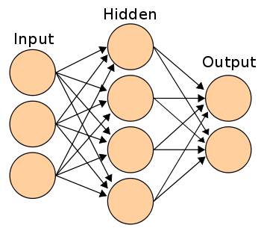
Нейронная сеть

Slide 10
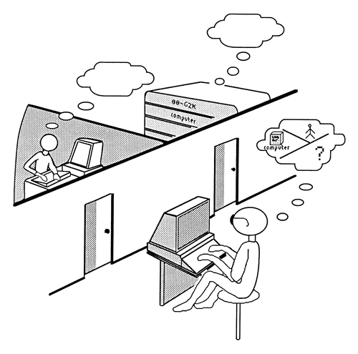
Тест Тьюринга

Slide 11
1956 год. Рождение ИИ
Дартмутский семинар.
Рождение ИИ.
Аллен Ньюэлл и Герберт Саймон.
Logic Theorist

Slide 12
1952-1969 годы. Ранний энтузиазм. Большие ожидания.
General Problem Solver— GPS
Герберт Гелернтер Geometry Theorem Prover
Самюэл опроверг утверждение, что компьютеры способны выполнять только то, чему их учили
Lisp
Микромиры

Slide 13
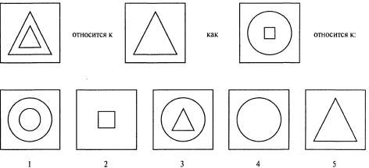

Slide 14
1966-1974 года. Столкновение с реальностью
Слишком оптимистические прогнозы
Сложность 1: Основная часть ранних программ не содержала знаний
Сложность 2: Неразрешимость многих проблем из-за комбинаторного взрыва
Сложность 3: Фундаментальные ограничения базовых структур

Slide 15
the spirit is willing but the flesh is weak
дух полон желаний, но плоть слаба

Slide 16
the vodka is good but the meat is rotten
водка хороша, но мясо испорчено

Slide 17
1969-1979 год. Системы, основанные на знаниях
Слабые и сильные методы
Dendral
Mycin
Разработка большого количества языков представления знаний.

Slide 18
С 1980 года. Превращение ИИ в индустрию
Первая успешно действующая коммерческая экспертная система
Экономия: 40 миллионов долларов в год
Бурный рост индустрии ИИ

Slide 19
С 1986 года. Возвращение к нейронным сетям
Переоткрытие алгоритма обучения путем обратного распространения
Коннекционистские модели

Slide 20
С 1987 года. Превращение искусственного интеллекта в науку
Строгое обоснование теорий
Преодоление изоляции
Скрытые марковские модели

Slide 21
Появление подхода, основанного на использовании интеллектуальных агентов
Агент

Slide 22
Термины и определения
Знания
Состояние
Цель
Модель представления знаний
Предметная область
Интеллектуальной информационной системой (ИИС)

Slide 23
Современное состояние разработок
Автономное планирование и составление расписаний
Ведение игр
Автономное управление
Диагностика
Планирование снабжения
Робототехника
Понимание естественного языка и решение задач

Slide 24
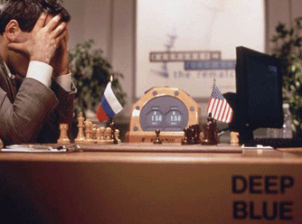

Slide 25
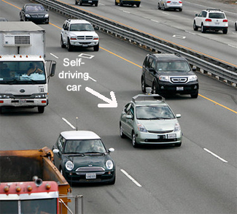

Slide 26
Задание
Составить список плюсов и минусов ИИ по сравнению с человеком.

